Slide 1


ПОРЯДОК розслідування та обліку нещасних випадків, професійних захворювань та аварій на виробництві Постанова КМУ від 17.04.2019 № 337
Грудень 2025

Slide 2
ВИЗНАЧЕННЯ:
гостре професійне захворювання (отруєння) - захворювання (або смерть), що виникло після однократного (протягом не більш як однієї робочої зміни) впливу на працівника шкідливих факторів фізичного, біологічного та хімічного характеру (у тому числі інфекційні, паразитарні, алергійні захворювання)
хронічне професійне захворювання (отруєння) - захворювання, що виникло внаслідок провадження професійної діяльності працівника виключно або переважно впливу шкідливих факторів виробничого середовища та трудового процесу, пов’язаних з роботою.
Перелік професійних захворювань (постанова Кабінету Міністрів України від 08.11.2000 № 1662)

Slide 3
«Гігієнічна класифікація праці за показниками шкідливості та небезпечності факторів виробничого середовища, важкості та напруженості трудового процесу»
Шкідливий виробничий фактор - фактор середовища або трудового процесу, вплив якого на працівника за певних умов (інтенсивність, тривалість дії тощо) може спричинити професійне або виробничо обумовлене захворювання, тимчасове або стійке зниження працездатності, підвищення частоти соматичних та інфекційних захворювань, призвести до порушення здоров’я як працівника, так і його нащадків.
Небезпечний виробничий фактор - фактор середовища і трудового процесу, що може бути причиною гострого захворювання (отруєння), раптового різкого погіршення здоров’я або смерті.
Безпечні умови праці - стан умов праці, за якого вплив на працівників шкідливих та небезпечних виробничих факторів усунуто або їх рівні не перевищують граничнодопустимих значень;
Шкідливі умови праці - стан умов праці, за якого рівень впливу одного або більше факторів виробничого середовища та/або трудового процесу перевищує допустимий;
Небезпечні умови праці – умови праці, що характеризуються такими рівнями шкідливих факторів виробничого середовища і трудового процесу, вплив яких протягом робочої зміни (або її частини) створює загрозу для життя, високий ризик виникнення гострих професійних уражень, у тому числі й важких форм;
Умови праці - сукупність факторів виробничого середовища і трудового процесу, які впливають на здоров’я і працездатність людини під час виконання нею трудових обов’язків

Slide 4

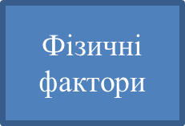
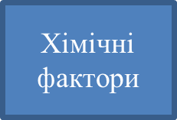

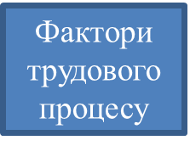
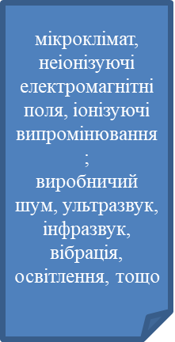
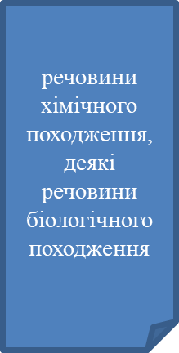



Slide 5
Інструкція про застосування переліку професійних захворювань Наказ МОЗ МІНСОЦ № 374/68/338 від 29.12.2000 (зміни 2021)
Діагноз гострого професійного захворювання (інтоксикації) встановлюється лікарем закладу охорони здоров’я, до якого звернувся пацієнт за медичною допомогою, в разі наявності інформації (від пацієнта або інших осіб), що захворювання може бути спричинене впливом факторів виробничого середовища та трудового процесу.
Заклад охорони здоров’я, до якого за отриманням медичної допомоги звернувся пацієнт із ознаками гострого професійного захворювання (інтоксикації), вживає заходів щодо надання екстреного повідомлення про звернення потерпілого з посиланням на нещасний випадок / гостре професійне захворювання відповідно до Порядку розслідування та обліку нещасних випадків, професійних захворювань та аварій на виробництві, затвердженого постановою Кабінету Міністрів України від 17 квітня 2019 року № 337.
6. Діагноз гострого контактного дерматиту, що виник на виробництві, встановлюється лікарем-дерматовенерологом за погодженням з лікарем-профпатологом.
7. При захворюваннях інфекційного походження діагноз гострого професійного захворювання (інтоксикації) встановлюється у порядку, визначеному пунктом 5 цієї Інструкції, та з урахуванням результатів епідеміологічного обстеження (розслідування).
Діагноз професійного захворювання «гостра респіраторна хвороба COVID-19, спричинена коронавірусом SARS-CoV-2» (далі - COVID-19), для медичних та інших працівників, що безпосередньо зайняті у ліквідації епідемії та здійсненні заходів із запобігання поширенню COVID-19 та лікування пацієнтів із випадками COVID-19, встановлюється у порядку, визначеному пунктом 5 цієї Інструкції.».

Slide 6
Порядком визначено, зокрема:
Порядок складення санітарно-гігієнічних характеристик умов праці та вимоги до них;
Порядок встановлення зв’язку захворювання з умовами праці, розслідування причин та облік випадків хронічних професійних захворювань (отруєнь).

Slide 7
Порядок складення санітарно-гігієнічних характеристик умов праці та вимоги до них
У разі підозри наявності в працівника хронічного професійного захворювання (отруєння) з метою встановлення діагнозу складається санітарно-гігієнічна характеристика умов праці, що є одним з документів, з урахуванням якого вирішується питання про зв’язок хронічного професійного захворювання (отруєння) з впливом шкідливих і небезпечних факторів виробничого середовища, важкості та напруженості трудового процесу .
Санітарно-гігієнічна характеристика складається лікарем з гігієни праці територіального органу Держпраці за фактичним місцезнаходженням підприємства (установи, організації), де працює хворий, на запит керівника закладу охорони здоров’я, що забезпечує надання вторинної (спеціалізованої) медичної допомоги, за поданням лікаря-профпатолога із залученням (у разі потреби) голови та членів комісії закладу охорони здоров’я, який проводить періодичні медичні огляди.

Slide 8
Запит щодо складення санітарно-гігієнічної характеристики заклад охорони здоров’я протягом трьох робочих днів після виявлення у працівника підозри на хронічне професійне захворювання (отруєння) надає керівнику територіального органу Держпраці за фактичним місцезнаходженням підприємства (установи, організації), де працює (працював) хворий. Копії запиту надсилаються:
робочому органу Фонду за фактичним місцезнаходженням підприємства (установи, організації), де працює (працював) хворий; роботодавцю.
Високоспеціалізовані профпатологічні заклади охорони здоров’я, яким надано право встановлювати остаточний діагноз щодо професійних захворювань, можуть надсилати запити до територіальних органів Держпраці з обґрунтуванням необхідності внесення доповнень до санітарно-гігієнічних характеристик.

Slide 9
Для складення санітарно-гігієнічної характеристики керівник територіального органу Держпраці надсилає припис роботодавцю для надання необхідних документів
Строк надання документів не повинен перевищувати 15 робочих днів з часу отримання зазначеного припису.
У разі потреби зазначений строк може бути продовжено за згодою керівника територіального органу Держпраці з метою проведення роботодавцем додаткових лабораторних, інструментальних, хронометражних та інших вимірювань (досліджень) умов праці, необхідних для складення санітарно-гігієнічної характеристики.
Завірені в установленому порядку та узгоджені з робочим органом Фонду матеріали подаються до територіального органу Держпраці разом із супровідним листом.

Slide 10
Територіальний орган Держпраці протягом 15 робочих днів після одержання матеріалів від роботодавця проводить вивчення та аналіз документів, поданих власником підприємства.
Протягом п’яти робочих днів з дня проведення обстеження об’єкта складається відповідний акт у трьох примірниках.
Територіальний орган Держпраці протягом п’яти робочих днів після складення та підписання акта всіма членами комісії готує санітарно-гігієнічну характеристику.
Строк складення санітарно-гігієнічної характеристики не повинен перевищувати 45 днів з моменту отримання відповідного запиту.
Особи, які підписали акт обстеження умов праці, а також ті, що склали санітарно-гігієнічну характеристику, несуть відповідальність за достовірність зазначеної у них інформації щодо умов праці та трудового процесу згідно з вимогами законодавства

Slide 11
Санітарно-гігієнічна характеристика складається територіальним органом Держпраці у чотирьох примірниках та надсилається:
закладу охорони здоров’я, який надіслав запит щодо її отримання;
робочому органу Фонду;
підприємству (установі, організації), де працює (працював) працівник.
Санітарно-гігієнічна характеристика може бути використана протягом п’яти років, якщо умови праці працівника за цей час не змінилися, що підтверджується довідкою роботодавця (особи) або відповідного територіального органу Держпраці.
У разі незгоди із санітарно-гігієнічною характеристикою заявник має право оскаржити її в судовому порядку.

Slide 12
Встановлення зв’язку захворювання з умовами праці, розслідування причин та облік випадків хронічних професійних захворювань (отруєнь)
Усі випадки хронічних професійних захворювань незалежно від строку їх настання підлягають розслідуванню.
Хронічне професійне захворювання (отруєння) не завжди супроводжується втратою працездатності. Випадки професійних інфекційних захворювань та хронічних професійних інтоксикацій розслідуються як хронічні професійні захворювання (отруєння).
Високоспеціалізовані профпатологічні заклади охорони здоров’я проводять амбулаторне та/або стаціонарне обстеження хворих і встановлюють діагноз хронічного професійного захворювання (отруєння).

Slide 13
Порядок встановлення зв’язку захворювання з умовами праці
Професійний характер хронічного захворювання (отруєння) встановлюється лікарсько-експертною комісією високоспеціалізованого профпатологічного закладу охорони здоров’я (далі - лікарсько-експертна комісія), склад якої затверджує керівник такого закладу.
Рішення про зв’язок захворювання з умовами праці приймається на підставі клінічних, функціональних досліджень (амбулаторних або стаціонарних) з урахуванням відомостей, зазначених у:
трудовій книжці - для визначення стажу роботи в умовах дії виробничих факторів;
виписці з амбулаторної картки (форма 025/у);
історії хвороби за весь період спостереження;
направленні хворого на огляд до лікарсько-експертної комісії з медичним висновком лікаря-профпатолога;
санітарно-гігієнічній характеристиці умов праці;
висновку фтизіатра, нарколога та інших документах (у разі потреби);
акті за формою Н-1 (у разі гострого професійного захворювання (отруєння).

Slide 14
Повідомлення про хронічне професійне захворювання (отруєння)
Високоспеціалізованими профпатологічними закладами охорони здоров’я стосовно кожного хворого складається повідомлення про хронічне професійне захворювання (отруєння) за формою П-3 Повідомлення за формою П-3 протягом трьох робочих днів після встановлення діагнозу надсилається керівникові підприємства, шкідливі виробничі фактори на якому призвели до виникнення хронічного професійного захворювання (отруєння), територіальному органу Держпраці, робочому органові Фонду, а також профпатологу.
Строк дії повідомлення за формою П-3 становить шість місяців з моменту встановлення діагнозу хронічного професійного захворювання (отруєння) у працівника.

Slide 15
Порядок розслідування обставин і причин виникнення хронічних професійних захворювань (отруєнь)
Після отримання повідомлення за формою П-3 керівник територіального органу Держпраці утворює протягом трьох робочих днів комісію з проведення розслідування причин виникнення хронічного професійного захворювання
Заклади, органи та організації протягом однієї доби з моменту одержання повідомлення за формою П-3 повинні надати територіальному органові Держпраці письмову інформацію про прізвище, ім’я, по батькові та посаду представника (представників), якого пропонується включити до складу комісії з розслідування.
Розслідування випадку хронічного професійного захворювання (отруєння) проводиться протягом 10 робочих днів після утворення комісії з розслідування. Якщо з об’єктивних причин розслідування не може бути проведене у зазначений строк, він може бути продовжений керівником територіального органу Держпраці, що утворив комісію, але не більш як на один місяць. Копія відповідного наказу надсилається всім членам комісії з розслідування.

Slide 16
Роботодавець зобов’язаний в установлений для проведення розслідування строк подати комісії з розслідування
відомості про професійні обов’язки працівника, документи та матеріали, що характеризують умови праці на робочому місці (дільниці, цеху);
необхідні результати експертизи, лабораторних досліджень для проведення оцінки умов праці;
матеріали, що підтверджують проведення інструктажів з охорони праці, копії документів, що підтверджують видачу працівникові засобів індивідуального захисту;
приписи або інші документи, що раніше видані територіальним органом Держпраці та стосуються даного хронічного професійного захворювання (отруєння);
результати медичних оглядів працівника (працівників), інші матеріали.

Slide 17
Роботодавець повинен забезпечити комісію з розслідування приміщенням, транспортними засобами та засобами зв’язку, організувати друкування, тиражування та оформлення в необхідній кількості матеріалів розслідування, у тому числі акта розслідування хронічного професійного захворювання (отруєння).
Комісія з розслідування зобов’язана:
розробити програму розслідування причин виникнення хронічного професійного захворювання (отруєння);
розподілити функції між членами комісії, розглянути питання щодо необхідності залучення до її роботи експертів;
провести розслідування обставин і причин виникнення хронічного професійного захворювання (отруєння);
скласти акт розслідування хронічного професійного захворювання (отруєння).

Slide 18
Оформлення акта розслідування причин виникнення хронічного професійного захворювання (отруєння)
За результатами розслідування комісія складає акт розслідування причин виникнення хронічного професійного захворювання (отруєння) за формою П-4. Акт за формою П-4 є документом, в якому зазначаються основні умови, обставини та причини виникнення хронічного професійного захворювання (отруєння), заходи щодо запобігання розвитку хронічного професійного захворювання (отруєння) та забезпечення нормалізації умов праці, а також встановлюються особи, які не виконали відповідні вимоги законодавства.
Акт за формою П-4, підписаний членами комісії з розслідування, протягом доби затверджується керівником територіального органу Держпраці та завіряється печаткою.

Slide 19
Акт за формою П-4 складається протягом трьох днів після закінчення розслідування у семи примірниках і надсилається роботодавцем:
територіальному органові Держпраці;
хворому;
робочому органові Фонду;
первинній організації відповідної профспілки або уповноваженій найманими працівниками особі з питань охорони праці (у разі, коли профспілка на підприємстві (в установі, організації) відсутня);
вищому профспілковому органу;
лікарю-профпатологу, який направив хворого до високоспеціалізованого профпатологічного закладу охорони здоров’я;
підприємству (установі, організації).

Slide 20
Акт за формою П-4 разом з матеріалами розслідування зберігається на підприємстві (в установі, організації), в територіальному органі Держпраці та робочому органі Фонду протягом строку, визначеного типовими та галузевими переліками видів документів, затверджених відповідно до законодавства, а в інших організаціях - не менше строку, передбаченого для вжиття визначених у ньому профілактичних заходів
Про вжиття запропонованих комісією з розслідування заходів до запобігання виникненню хронічних професійних захворювань (отруєнь) роботодавець письмово інформує територіальний орган Держпраці, який здійснює нагляд за підприємством (установою, організацією), та робочий орган Фонду протягом зазначеного в акті за формою П-4 строку.
Контроль за своєчасністю та об’єктивністю проведення розслідування причин виникнення хронічних професійних захворювань (отруєнь), документальним оформленням, вжиттям заходів до усунення зазначених причин здійснюють територіальні органи Держпраці, робочі органи Фонду, профспілки або уповноважені найманими працівниками особи з питань охорони праці відповідно до їх повноважень.

Slide 21
Роботодавець зобов’язаний у п’ятиденний строк після закінчення розслідування причин виникнення хронічного професійного захворювання (отруєння) розглянути матеріали розслідування та видати наказ про вжиття заходів до запобігання виникненню хронічних професійних захворювань (отруєнь).
Реєстрація та ведення обліку випадків гострих та хронічних професійних захворювань (отруєнь) здійснюються роботодавцем у журналі обліку гострих та хронічних професійних захворювань (отруєнь).
У робочих органах Фонду та в територіальних органах Держпраці облік випадків хронічних професійних захворювань (отруєнь) ведеться на підставі повідомлень за формою П-3 та актів за формою П-4, а у закладах охорони здоров’я - на підставі медичних висновків лікарсько-експертної комісії, а також повідомлень за формою П-3.

Slide 22


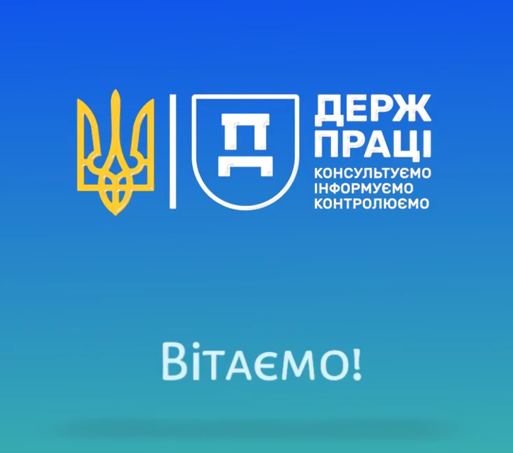


ДЯКУЮ ЗА УВАГУ !
Інформаційний портал pratsia.in.ua
Анімаційні ролики
https://m.youtube.com/@user-om9dz7ey4r/videos
Сервіс онлайн консультацій «інтерактивний інспектор»
www.dsp.gov.ua
www.pratsia.in.ua

